Slide 1
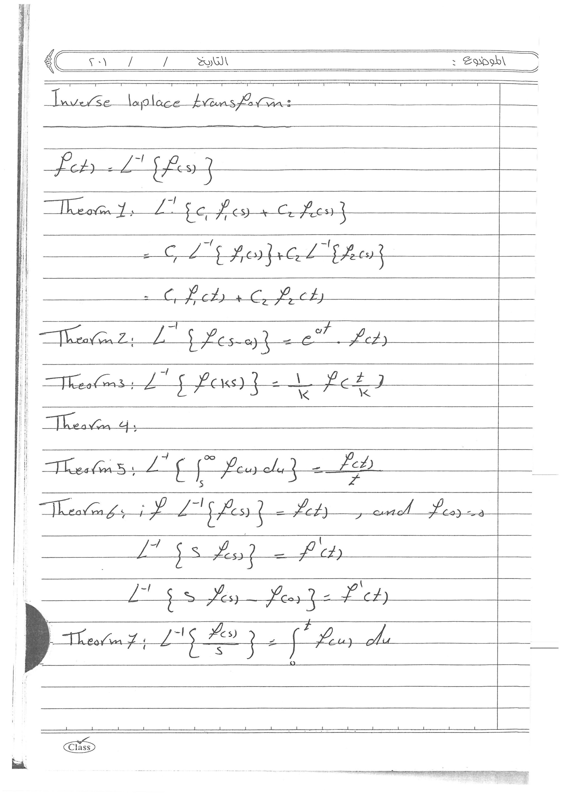
T^{T}h^{h}e^{eo}o^{re}r^{m}em^{8 :} 8^{L-1}:^{{ e}L^{-a}^^{s f}(^{(s}-⁾1} )⁼ {^{u(t}e^{-a}^⁾ -^{f(}(^{t-}a^{a)}s) f(s) } = u(t-a) f(t-a)

Slide 2
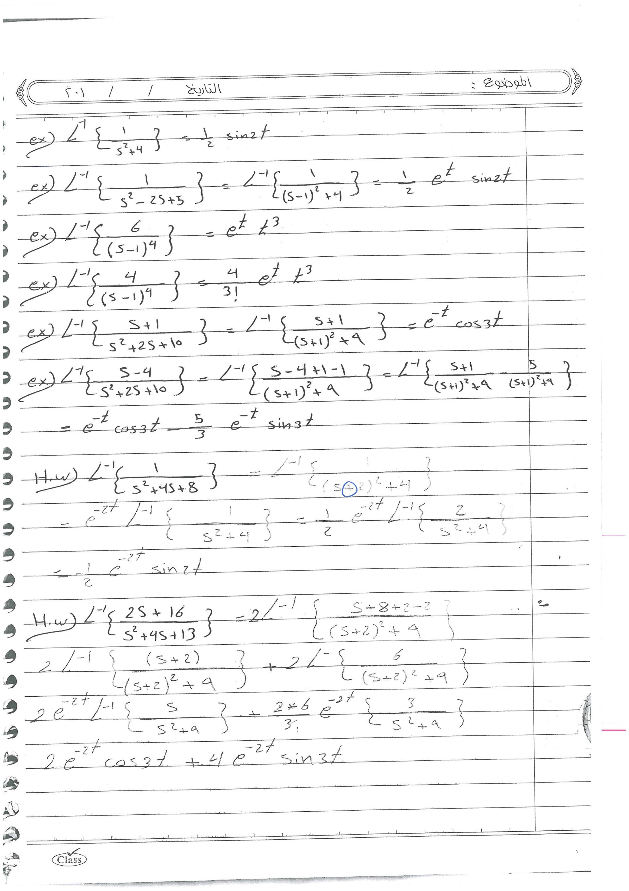

Slide 3
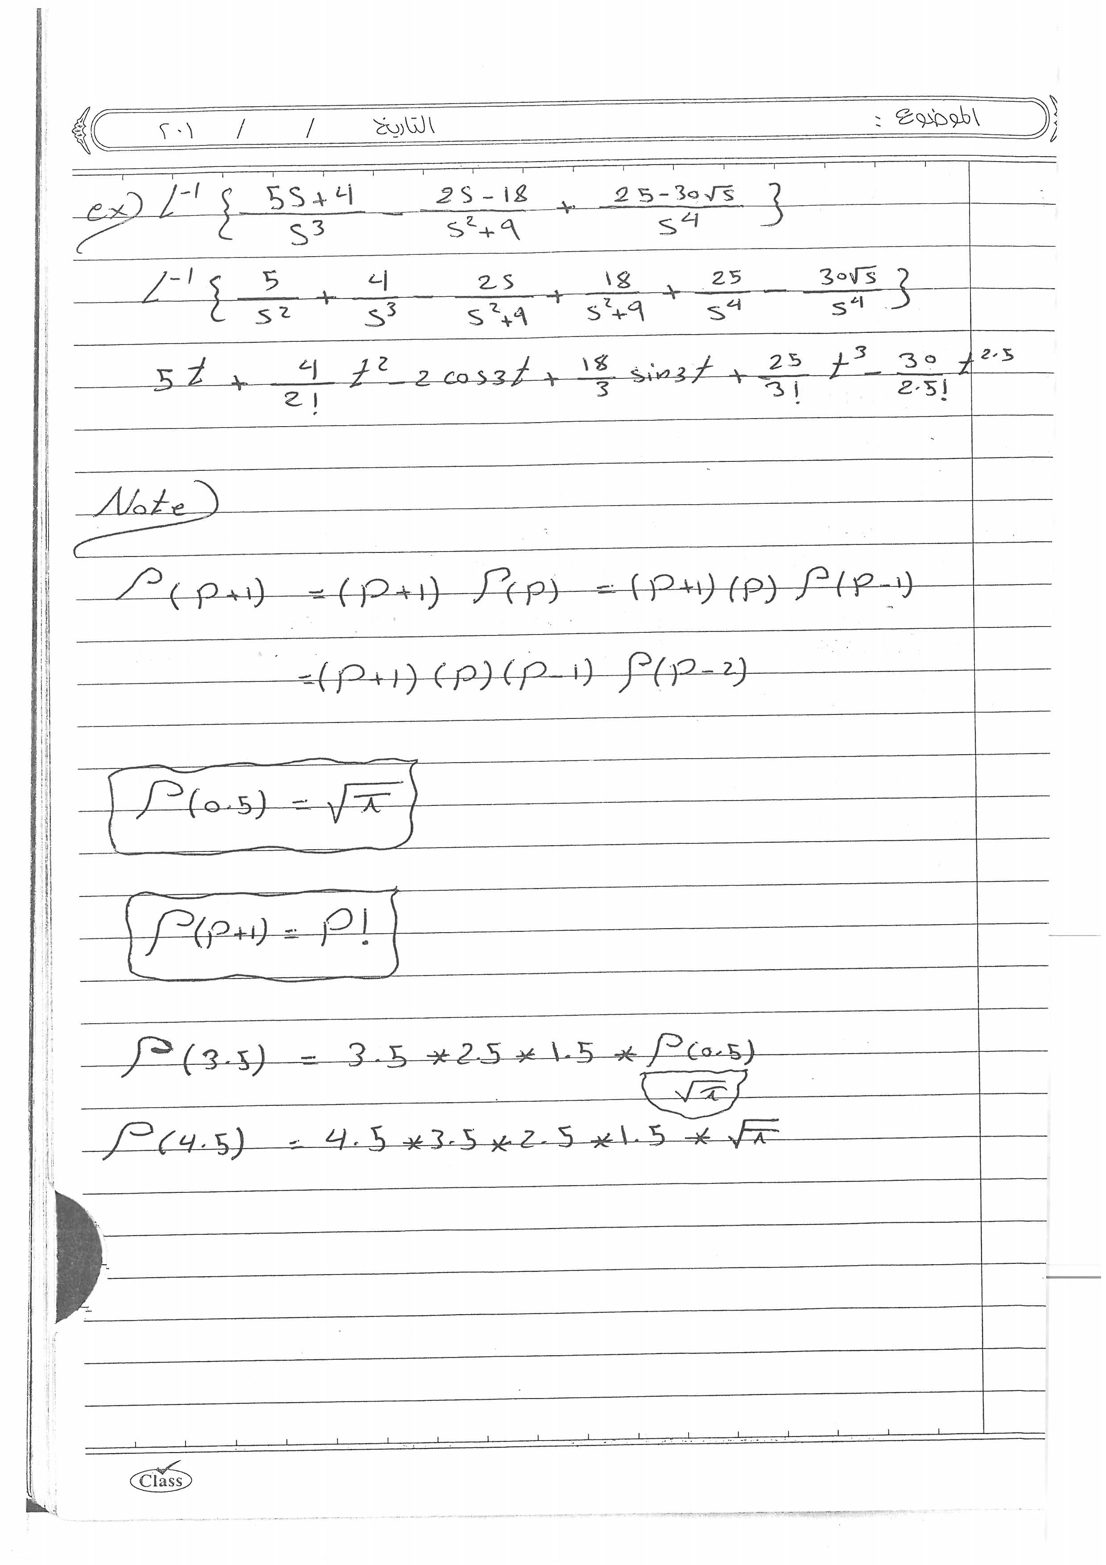

Slide 4
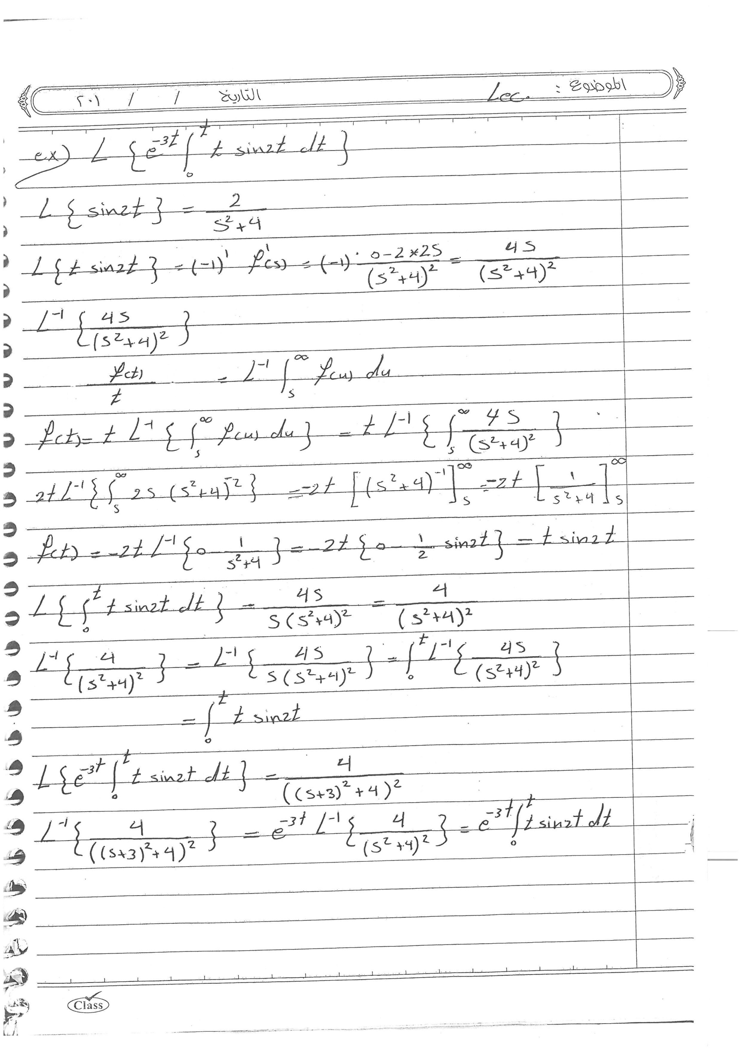

Slide 5
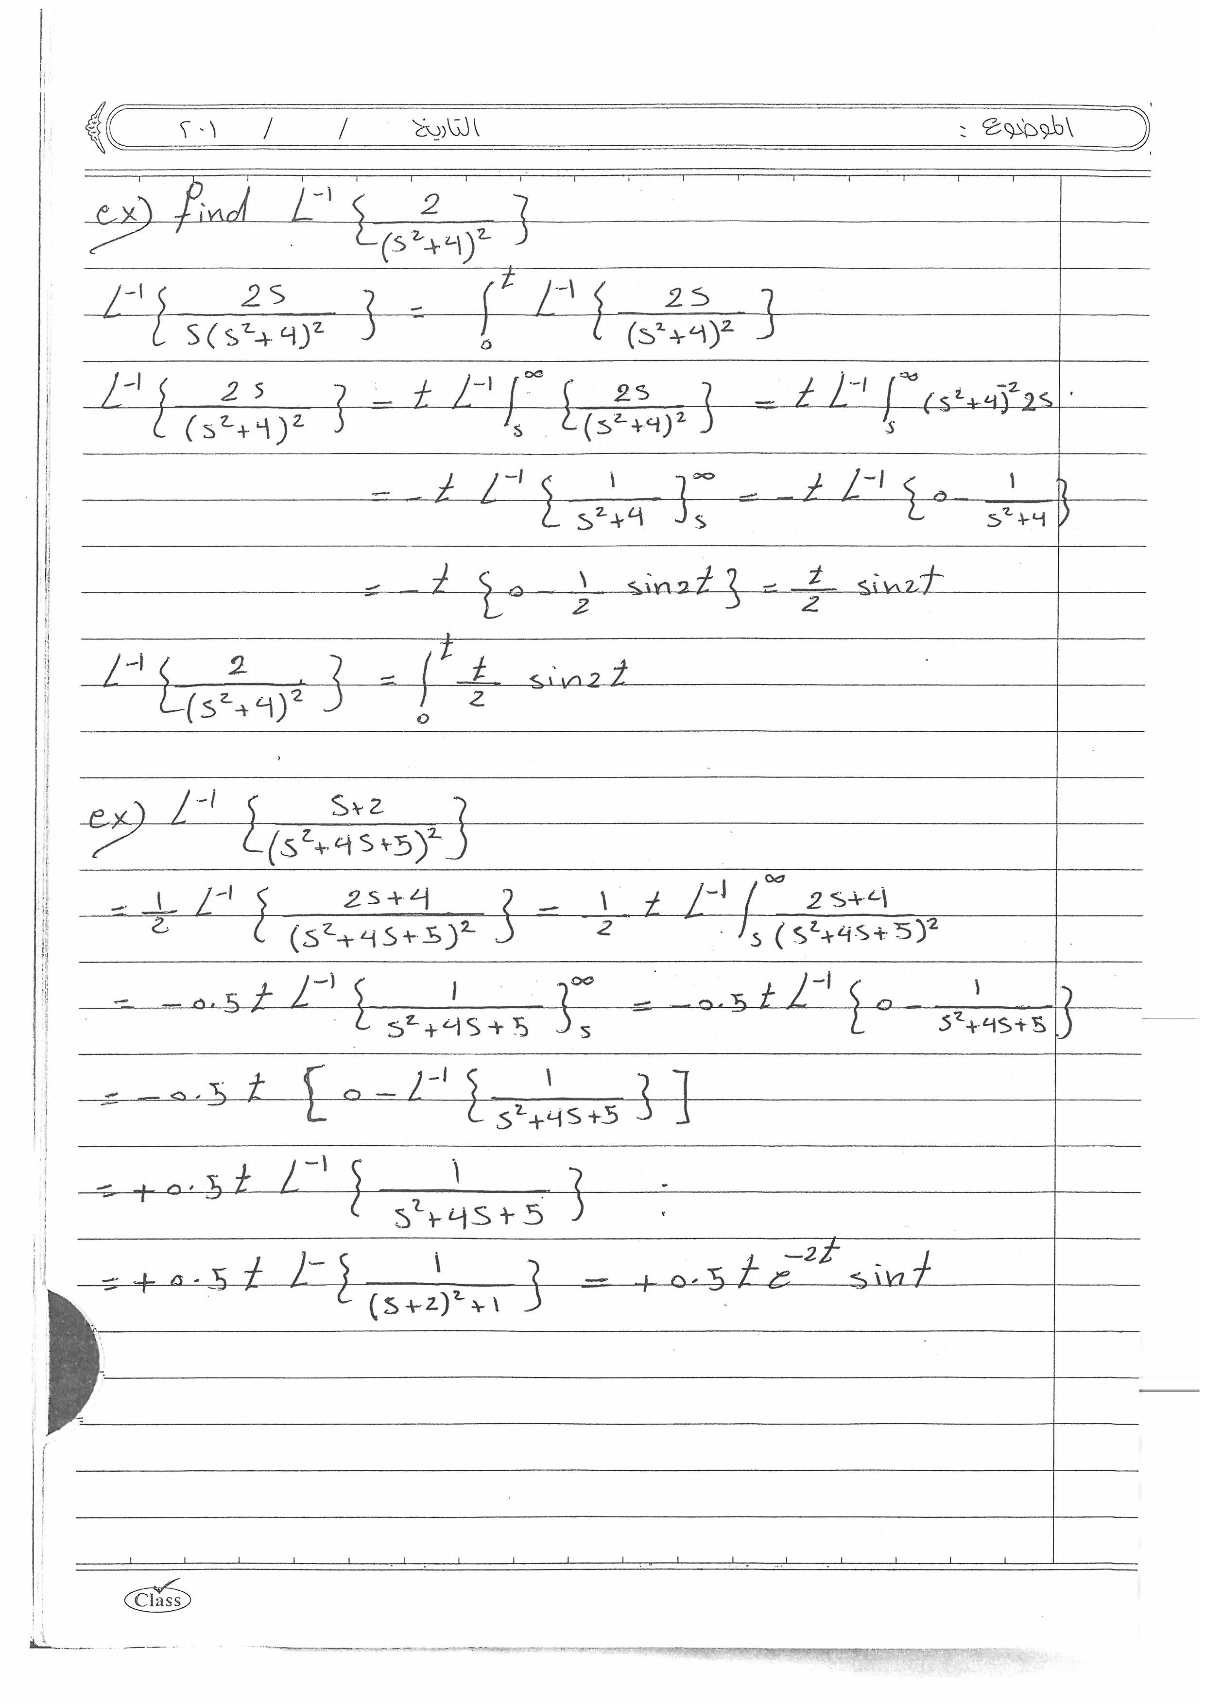

Slide 6
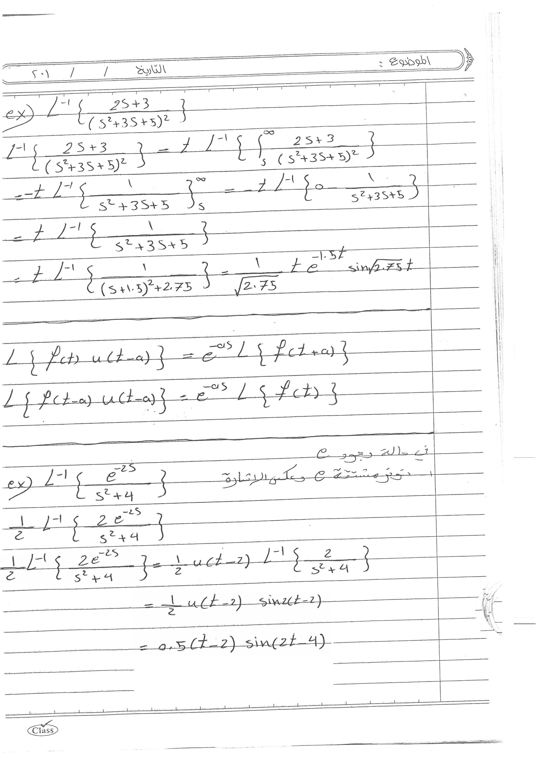

Slide 7
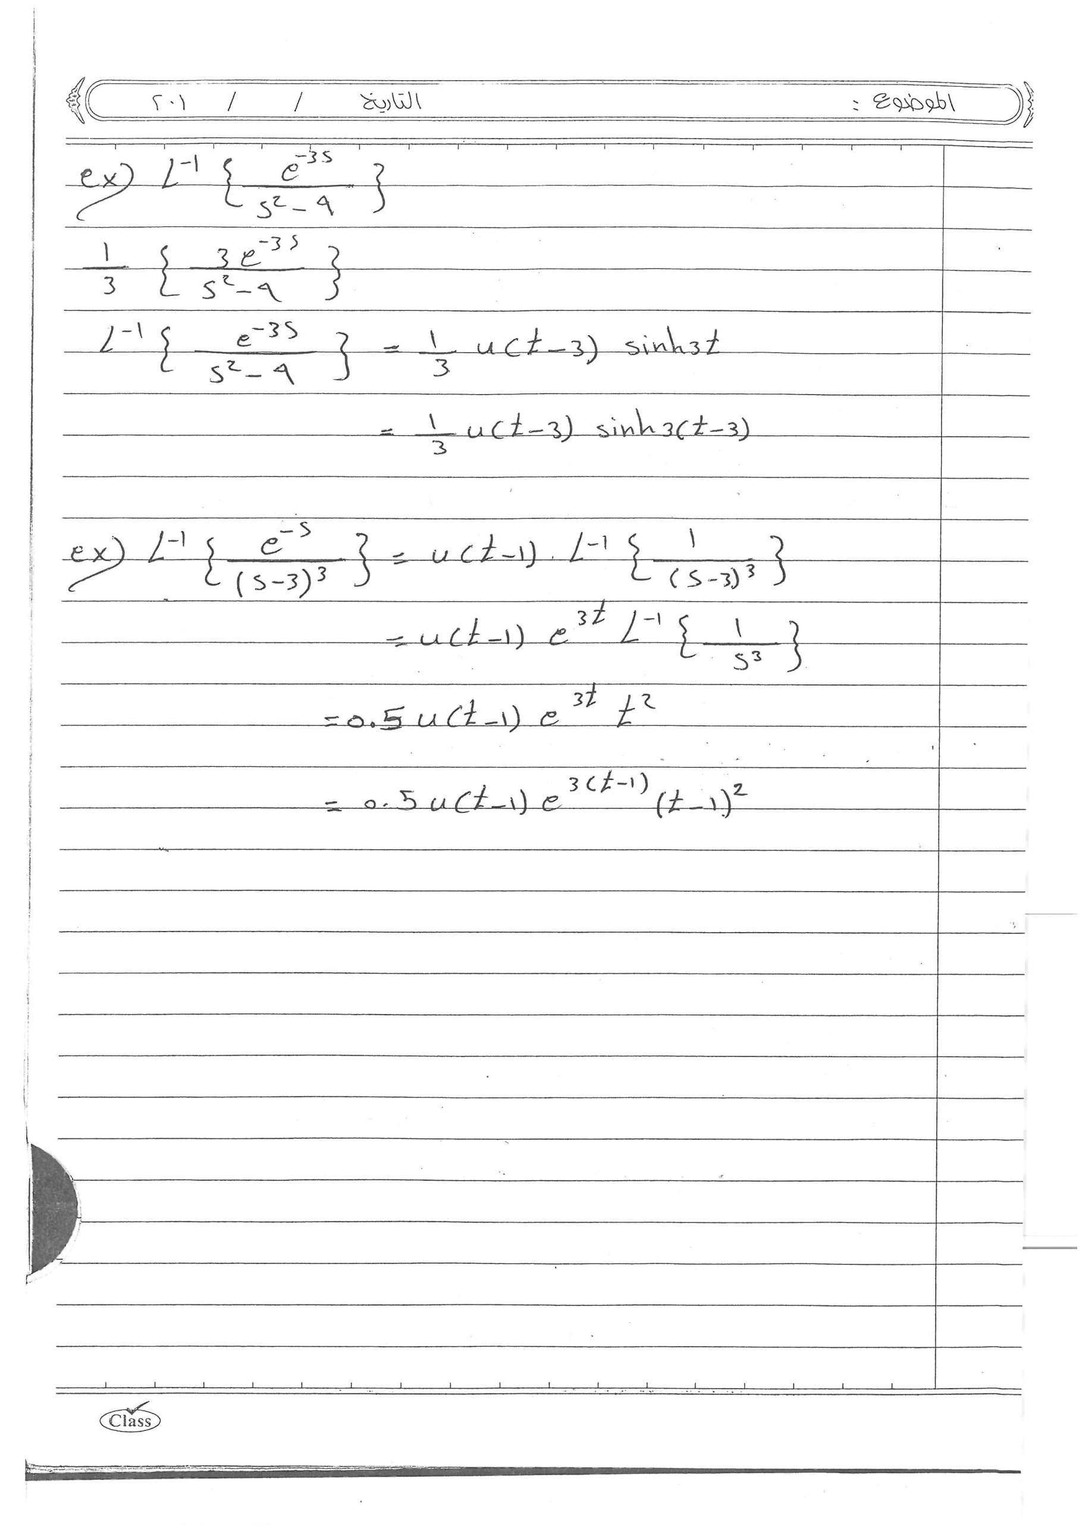

Slide 8
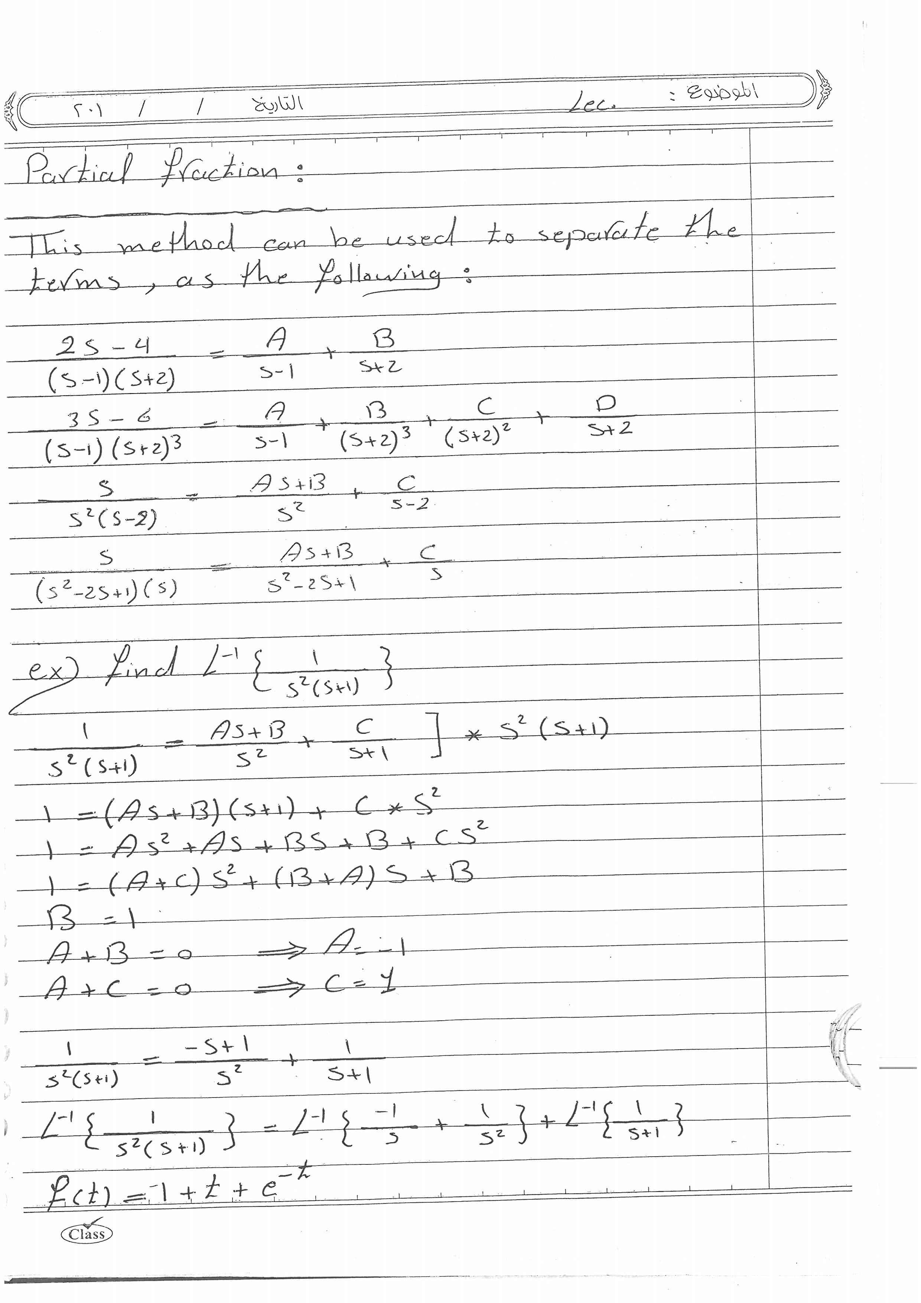

Slide 9
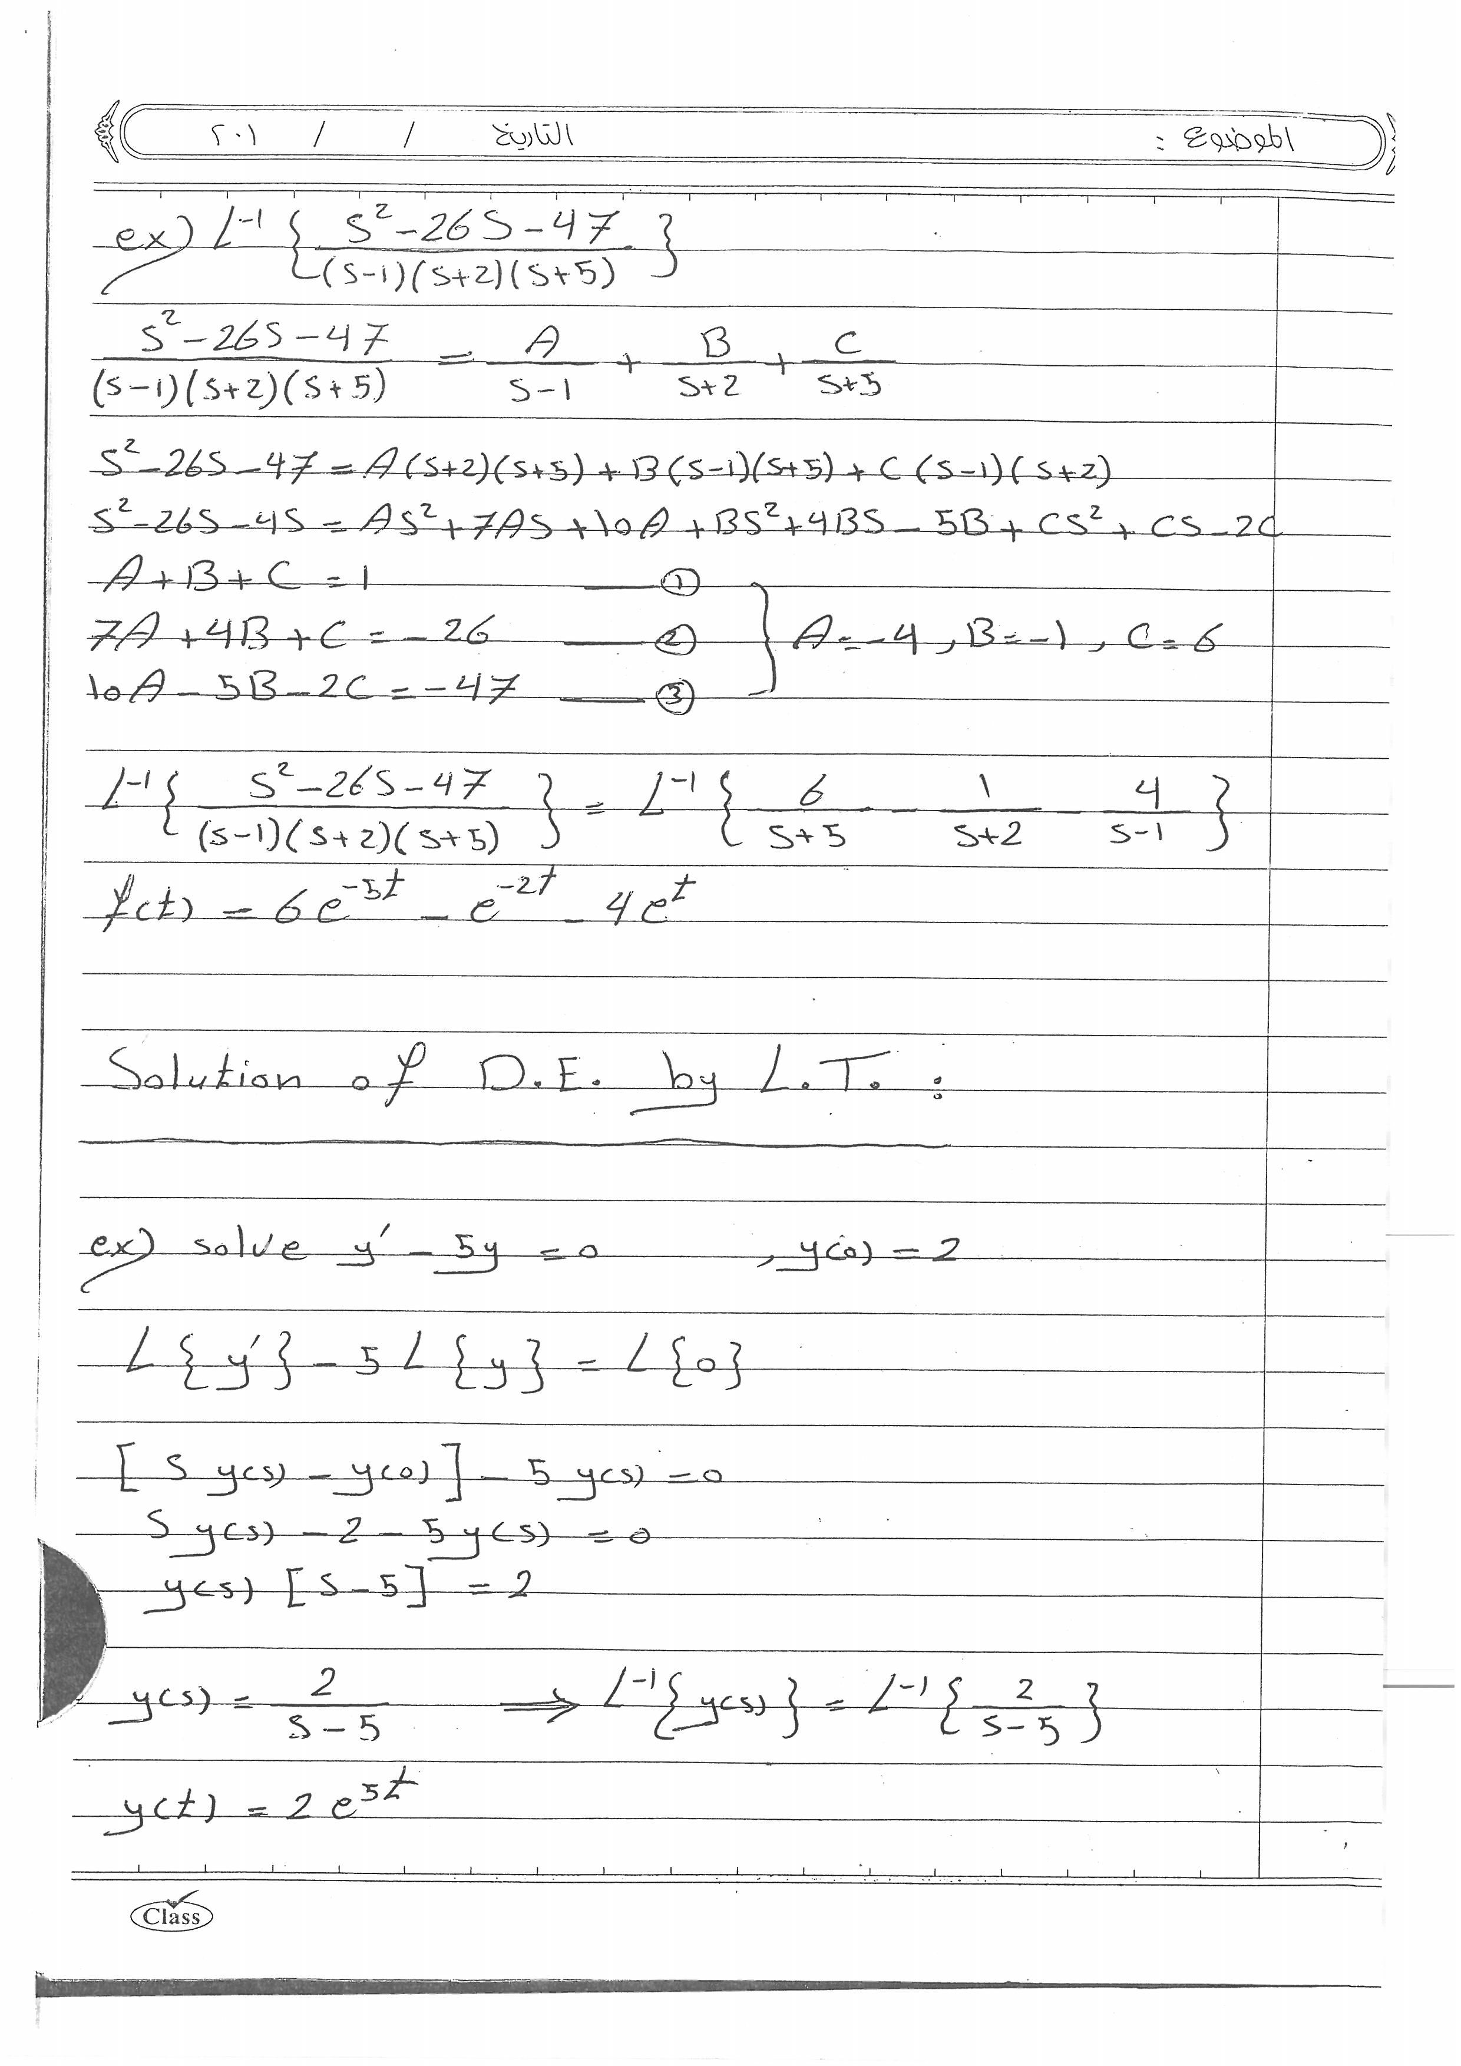

Slide 10
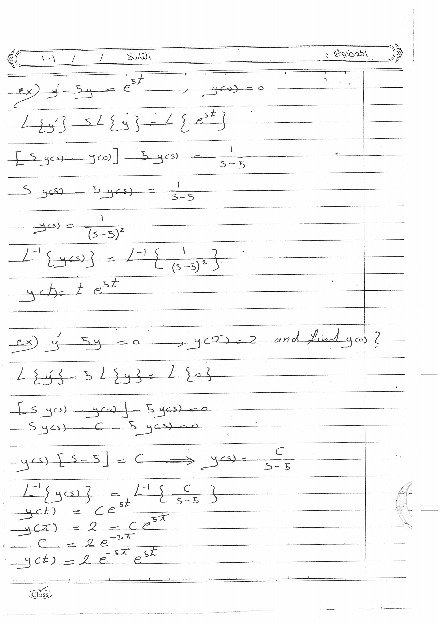

Slide 11
